Slide 1
ỦY BAN NHÂN DÂN XÃ MINH THÁI
TRƯỜNG MẦM NON TRỰC THẮNG
Lĩnh vực: Phát triển nhận thức.
Chủ đề: Quê hương - đất nước - Bác Hồ.
Hoạt động: Làm quen với Toán.
Đề tài: Chắp ghép các hình học để tạo thành hình mới.
Loại tiết: Cung cấp kiến thức.
Đối tượng: Trẻ 4-5 tuổi.
Thời gian: 25 phút.
Người soạn và dạy: Vũ Thị Nhài.

Slide 2
Mục đích – yêu cầu
1. Kiến thức
* Cung cấp kiến thức:
- Trẻ biết chắp ghép các hình hình học đã học: Hình vuông, hình chữ nhật, hình tam giác, hình tròn với nhau tạo ra hình mới có ý nghĩa theo yêu cầu của cô và theo ý thích của trẻ. Gọi tên được các hình mới tạo thành.
* Củng cố kiến thức:
- Trẻ nhận biết và gọi tên chính xác các hình hình học đã học: Hình vuông, hình chữ nhật, hình tam giác, hình tròn..
2. Kỹ năng:
* Cung cấp kỹ năng:
- Hình thành kỹ năng chắp ghép các hình hình học (Hình vuông, hình chữ nhật, hình tam giác, hình tròn ) với nhau để tạo thành hình mới có ý nghĩa.
* Củng cố kỹ năng:
- Phát triển ở trẻ kỹ năng quan sát, chú ý, ghi nhớ có chủ đích.
- Phát triển tư duy, trí tưởng tượng, vận dụng trong thực tế, khả năng sáng tạo qua các trò chơi.
3. Thái độ
- Trẻ hứng thú tham gia vào giờ học, biết chia sẻ kinh nghiệm, giúp đỡ bạn cùng tạo ra sản phẩm.
- Thích chắp ghép các hình học để tạo ra nhiều hình mới phù hợp với những vật dụng, đồ dùng trong trong thực tế.

Slide 3

Chương trình:
BÉ VUI HỌC TOÁN
Chủ để:
Đất nước Việt Nam diệu kỳ.

Slide 4

Du lịch vòng quanh thủ đô Hà Nội

Slide 5
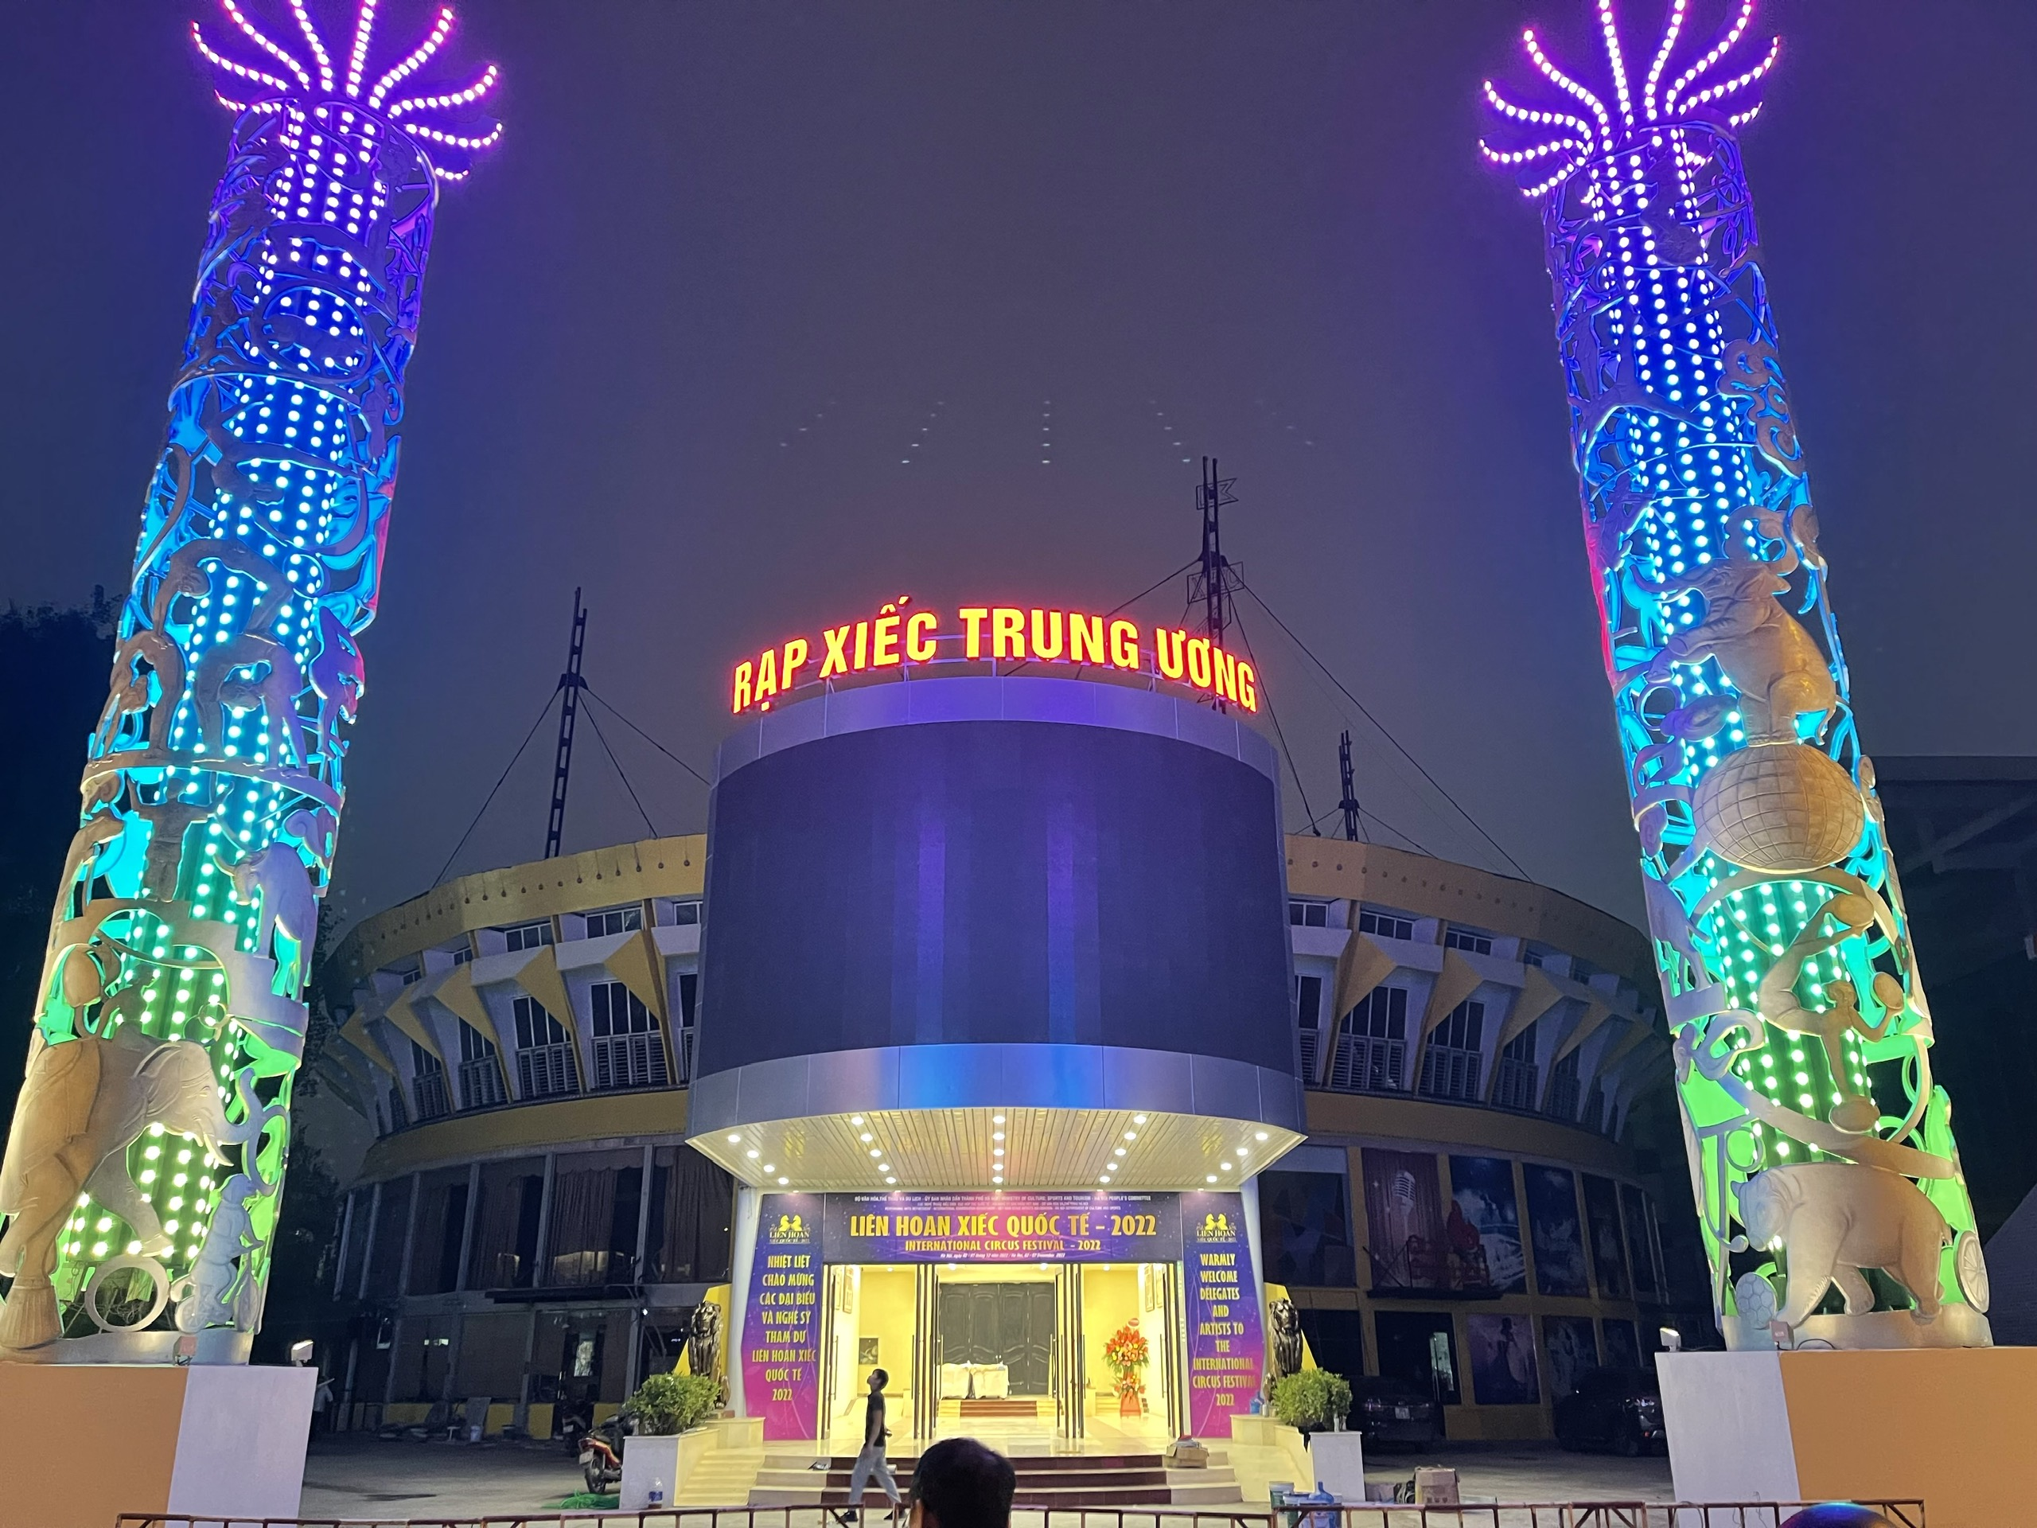

Slide 6
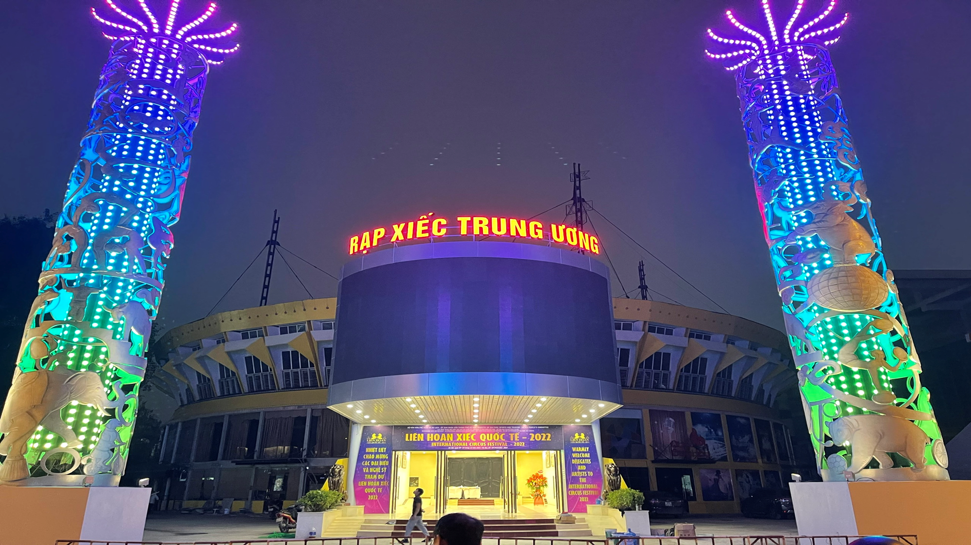

Slide 8
Tặng quà các bạn nhỏ:
- Trẻ lấy rổ đồ dung và về chỗ.

Slide 9
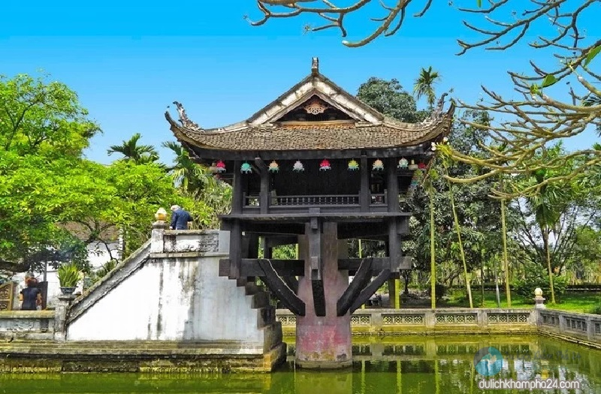
Ghé thăm: Chùa 1 cột.
- Bạn nào có nhận gì về kiến trúc độc đáo của ngôi chùa?

Slide 10
Bằng các hình học đã học, cô đã chắp ghép được hình chùa 1 cột.
- Các con hãy quan sát và nhận xét về ngôi chùa này nào?

Slide 11
Các bạn hãy tìm hình và chắp ghép cùng cô nào:

Slide 12
Cùng lên xe đến với địa điểm tiếp theo nào.

Slide 13
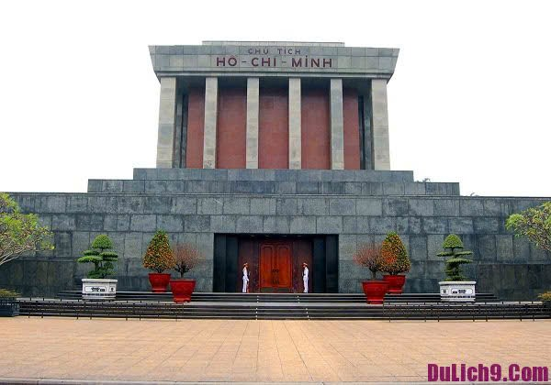

Slide 14
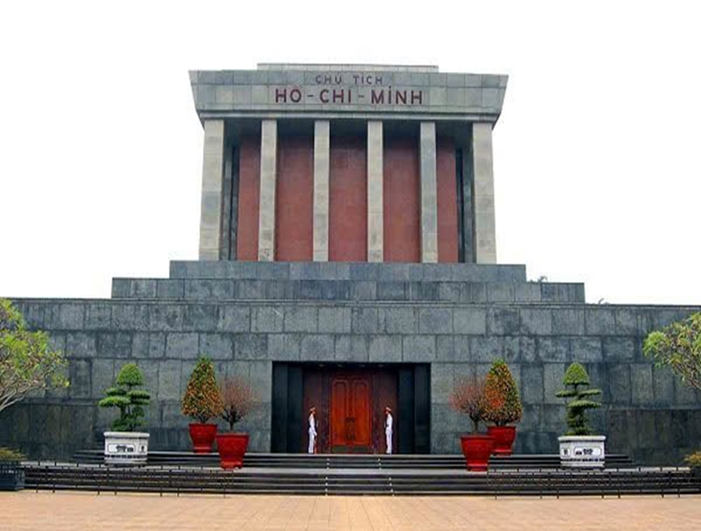
Bằng các hình học đã học, cô đã chắp ghép được hình Lăng Bác.
- Các con hãy quan sát và nhận xét về Lăng Bác?

Slide 15
Các bạn hãy tìm hình và chắp ghép Lăng Bác nào.

Slide 16
Ngoài chìa 1 Cột và LĂng Bác ra ở Hà Nội còn điều gì mà các con biết nữa?

Slide 17
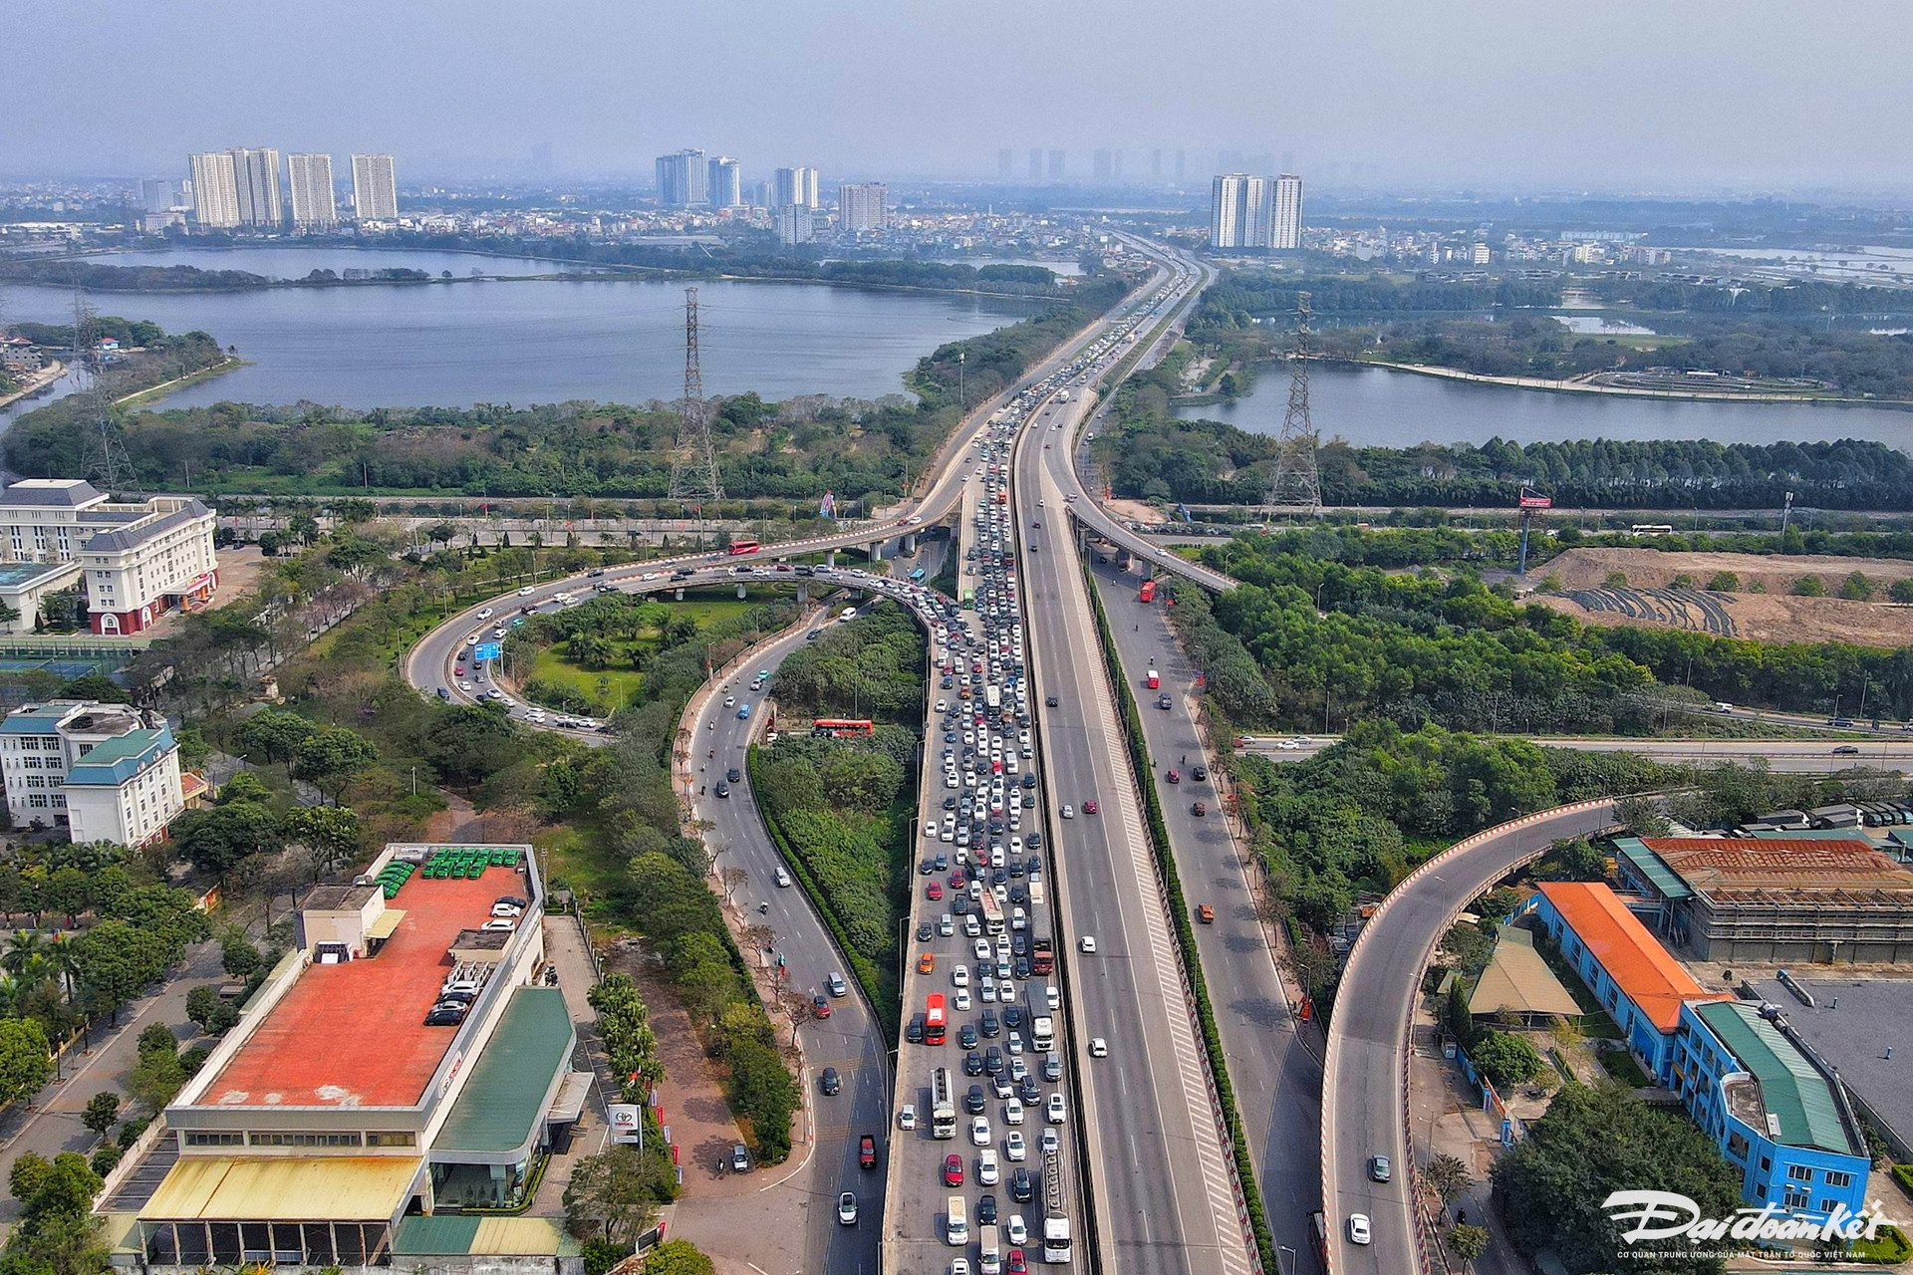
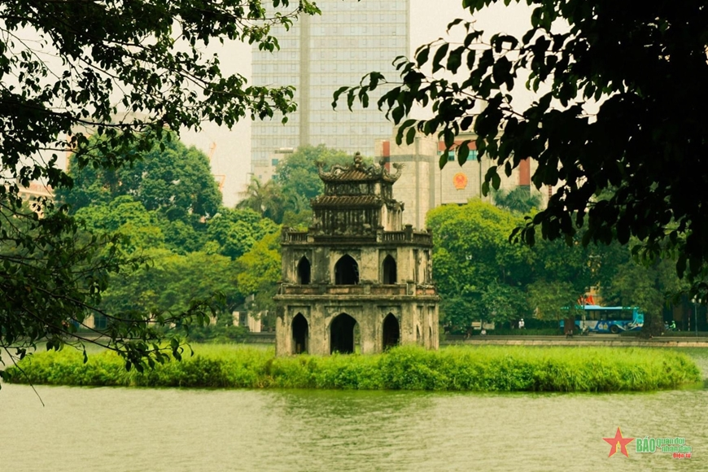
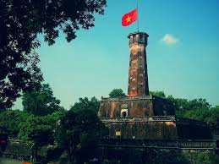

Slide 18
Bé trổ tài thông minh
Ghép hình theo ý thích
Bằng các hình học có sẵn trong rổ, các con hãy chắp ghép thành hình theo ý thích của mình nhé.

Slide 20
Trò chơi 1
Thi xem đội nào nhanh

Slide 21
Trò chơi 1
Thi xem đội nào nhanh

Slide 22
Trò chơi 2
Chung sức

Slide 23
Trò chơi 2
Chung sức

Slide 24


